Slide 1
Συμμετοχή πολιτών
Anne Graumans
www.annegraumans.nl
28 May 2022

Slide 2
Η Σκάλα της Συμμετοχής
Συν-Απόφαση
Συμπαραγωγή
Συμβουλή
Διαβούλευση
Πληροφόρηση

Slide 3
Συνθήκες για Συμμετοχή
Κίνητρο – έχει ο οργανισμός (ΟΤΑ) τη σωστή νοοτροπία;
Ίση θέση όσον αφορά τις διαθέσιμες πληροφορίες – έχουν οι πολίτες την ίδια πρόσβαση στις πληροφορίες;
Χώρος συμμετοχής – για προσαρμογές – υπάρχουν αρκετές ευκαιρίες να ακούσουμε τους πολίτες και να προσαρμόσουμε τα σχέδια;
Διευκόλυνση πολιτών – είναι ο οργανισμός (ΟΤΑ) εξοπλισμένος για να διευκολύνει τους πολίτες; Υπάρχει αρκετός χρόνος, προϋπολογισμός, άνθρωποι;

Slide 4
Αν η απάντηση είναι
ΟΧΙ
Τότε μην ξεκινήσετε μια διαδικασία συμμετοχής
An NAI: σημειώστε το είδος της συμμετοχής στη σκάλα

Slide 5
Επιλέξτε τη σωστή μορφή συμμετοχής για να αποφύγετε την απογοήτευση και την απογοήτευση
Co-decide => Οι πολίτες έχουν λόγο για το αν ένα έργο θα υλοποιηθεί ή όχι
Co-produce => Πολίτες και κυβέρνηση παράγουν μαζί
Advice => Οι πολίτες δίνουν συμβουλές, η τοπική αυτοδιοίκηση ακούει και προσαρμόζει το έργο
Consult => Γίνεται διαβούλευση με τους πολίτες, συχνά σε πρώιμο στάδιο
Inform => Οι πολίτες είναι ενημερωμένοι, αλλά δεν έχουν λόγο

Slide 6
Παράδειγμα: Μ. Βρετανία
Δικαίωμα στην πρόκληση (2011)
το δικαίωμα των κοινοτικών οργανώσεων να υποβάλουν εκδήλωση ενδιαφέροντος για τη λειτουργία υπηρεσιών τοπικής αρχής και αρχών πυροσβεστικής και διάσωσης για λογαριασμό αυτής της αρχής.

Slide 7
Παράδειγμα: Βέλγιο
G-1000
1.. Ρύθμιση Δημόσιας Ατζέντας > Online
2. Σύνοδος των Πολιτών => Πρόσκληση 1000 πολιτών (στην τύχη)!
3. πάνελ του πολίτη => 32 πολίτες συνεχίζουν τις συμμετοχικές διαδικασίες στα βήματα 1 και 2
Περισσότερες πληροφορίες

Slide 8
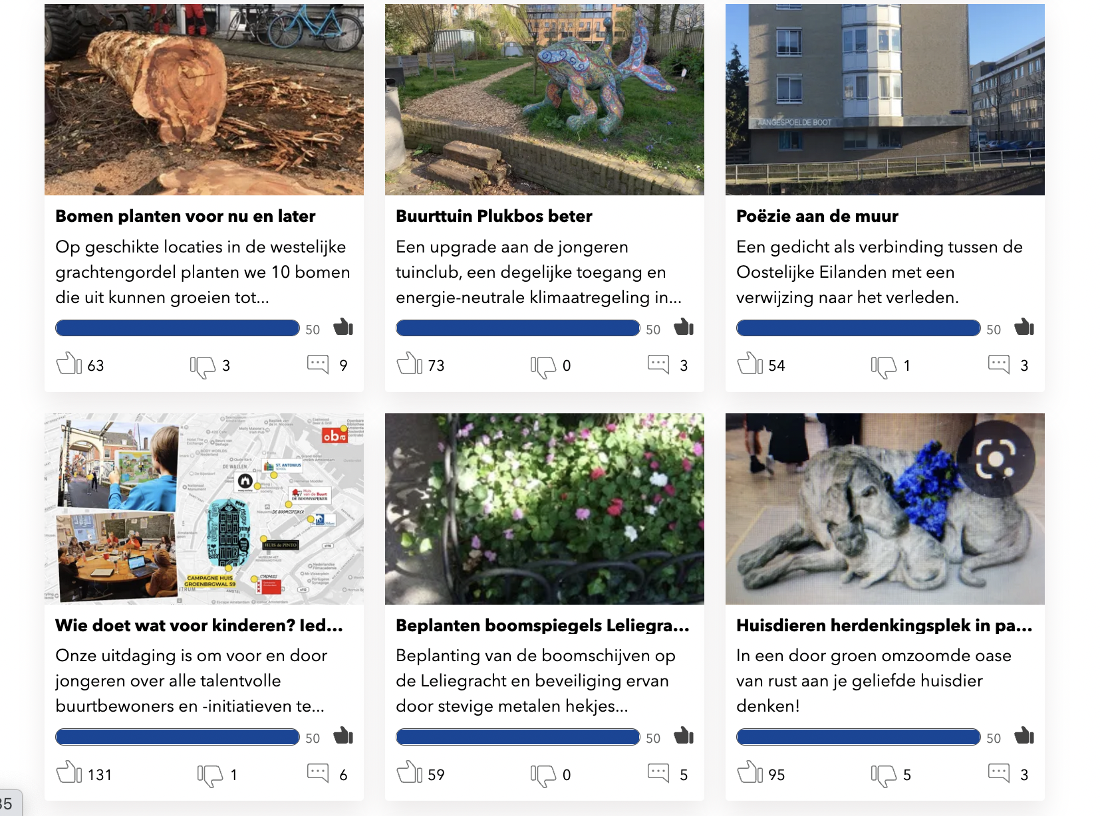
Παράδειγμα: Ολλανδία
Φωνή της γειτονιάς
Υποβολή σχεδίου
Προχωρούν σχέδια με 50 likes
Δοκιμή σκοπιμότητας
Συζήτηση στο δημοτικό συμβούλιο
Υλοποίηση

